Slide 1

«J'ai eu un rapport sexuel non protégé, et un ami m'a parlé des IST et des risques de transmission. J'ai peur d'être malade, qu'est-ce que je peux faire ?»
Tu te poses toutes sortes de questions...
mais où en parler ?

Slide 2
Il est important de ne pas rester seul·e et d’en parler avec un·e adulte de confiance
Un·e proche : tes parents, un·e autre membre de ta famille, un·e moniteur·ice…
Dans ton école : un·e prof, le·la médiateur·ice, l’infirmier·ère…
Sur ciao.ch : tu peux poser ta question à des professionnel·le·s de manière anonyme et gratuite

Slide 3
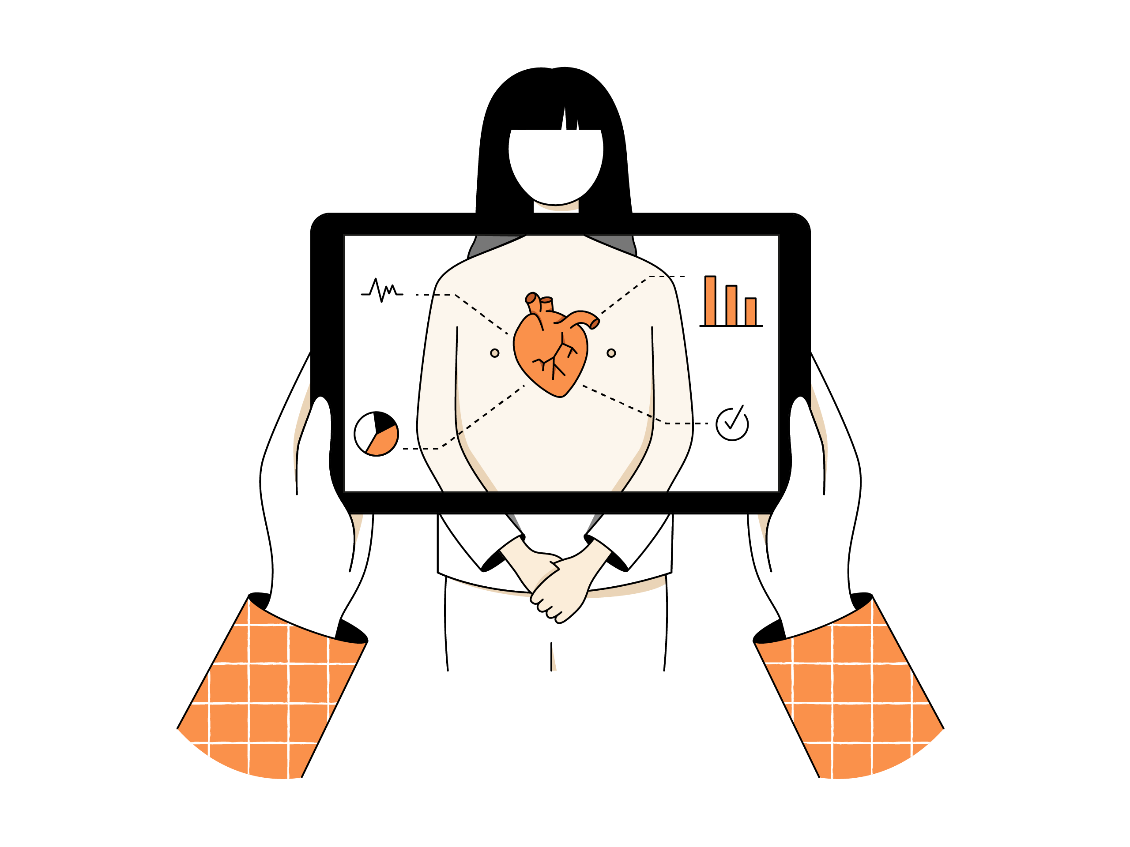
Sur ciao.ch tu trouveras :
Une réponse complète à ta question dans un délai de 48h, 100% gratuite et anonyme
Un accès à des informations et aux questions d’autres jeunes
Un espace d’échange entre jeunes

